Slide 1
ПРОЕКТ
СОВЕРШЕНСТВОВАНИЕ СИСТЕМЫ НОВОГО
НАБОРА В ТГУ
Стратегическая инициатива 3:
Привлечение в ТГУ талантливых студентов и аспирантов ("Поколение 2020")
Задача 3.3
Реализация мер по поддержке студентов, аспирантов, стажеров, молодых научно-педагогических работников
Мероприятие 3.3.3 Создание условий для вовлечения школьников в университетскую среду, профориентационная работа и привлечение лучших абитуриентов

Slide 2
Цели проекта:
Создание системы качественного роста уровня поступающих в ТГУ.
Эффективное функционирование системы нового набора.
Задачи проекта:
Создание привлекательного образа ТГУ как университета высокого уровня образования и востребованных профессий.
Создание системы доступных образовательных и информационных интернет ресурсов для поступающих в ТГУ.
Расширение и оптимизация работы системы центров профориентации и довузовской подготовки в регионах.
Привлечение к сотрудничеству новых внутренних и внешних партнеров (студентов, представителей структур дополнительного образования, работодателей)

Slide 3
Возможные и существующие риски:
Повышение уровня конкуренции вузов РФ
Изменения нормативно-правовой базы РФ, регламентирующей прием в ВУЗы.
Уменьшение числа потенциальных абитуриентов вследствие демографических проблем в РФ в период с 1997 по 2001 г.г.
Потенциальное сокращение числа иностранных абитуриентов вследствие возможных изменений международной политики Правительства РФ.
Потенциальное сокращение числа иностранных абитуриентов вследствие возможных изменений международной политики Правительства РФ.
Недостаточный уровень социальных гарантий и социального обеспечения поступающих в ТГУ.
Понижение качественного уровня среднего образования.

Slide 4
Основные направления проекта:
Организация и проведение профориентационной работы со школами
Участие в образовательных выставках
Довузовская подготовка
Участие в организации и проведении олимпиад
Организация работы Студенческой приемной комиссии
Организация взаимодействия ТГУ с системой общего образования
Организация выездов в регионы РФ, Казахстан, Таджикистан и Кыргызстан
Проведение приемной кампании

Slide 5
Субъекты реализации проекта:
Структурные подразделения ТГУ | Внешние партнеры
Управление нового набора Приемная комиссия | Школы и учреждения дополнительного образования
Управление информатизации | Центры довузовской подготовки
Учебное управление | Предприятия и государственные учреждения (целевой набор)
Отдел платных образовательных услуг | Департаменты и управления образования
Институт дистанционного образования | Органы государственной и муниципальной власти
Отдел магистратуры | Открытый молодежный университет
Институт инноваций в образовании | Центр оценки качества образования ТО
Управление социально-воспитательной работы
Управление информационной политики
Управление международных связей
Факультеты и учебные институты

Slide 6
Ключевые показатели эффективности:
КПЭ | Единица измерения | Целевое значение | Фактическое значение
Средний балл ЕГЭ поступивших в ТГУ в 2014 году | Балл ЕГЭ | 69,4 | 72
Эффективность работы курсов довузовской подготовки | % слушателей курсов, поступивших в ТГУ | 60 % | 56 %
Эффективность работы системы выездов в страны ближнего зарубежья (+ Enactus) | Число поступивших | 450 | 412

Slide 7
 | 2013 | 2014
Общее количество заявлений | 20 585 | 27 186
Заявления на бюджет | 15 380 | 17 955
Конкурс по заявлениям | 9,83 | 12,03
Число абитуриентов | 5 154 | 5 960
Конкурс | 3,99 | 3,29
Заявления на платную форму | 5 205 | 9 231
 | 2013 | 2014
ЕГЭ 100 | 163 | 68
ЕГЭ >90 | 989 | 1 469
 | 2013 | 2014
Олимпиада 100 б. | 41 | 56
Без экзаменов | 50 | 9

Slide 8
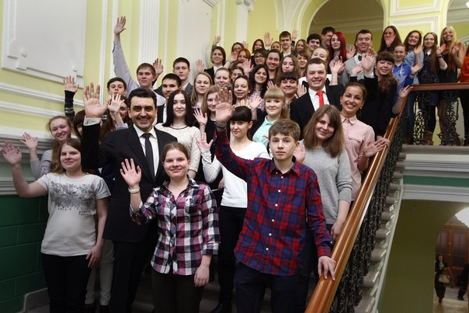
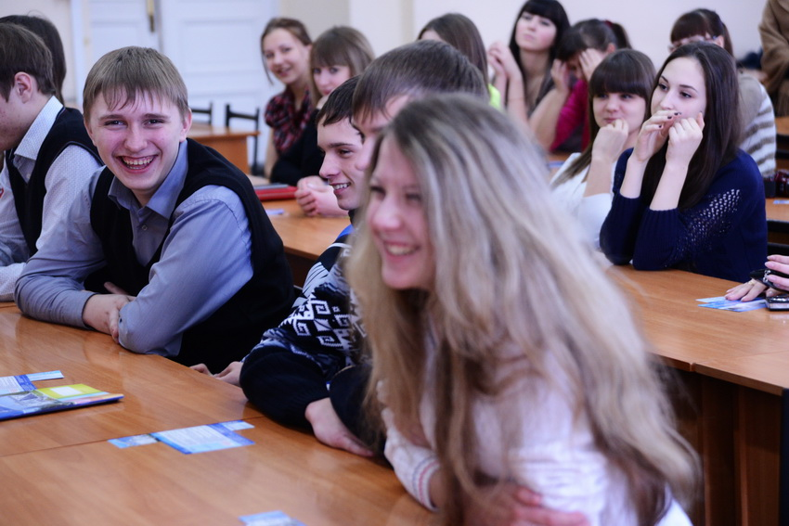
Проектные мероприятия:
Самый классный класс
Студеная лига
Благодарю!
Я в ТГУ!
Молодые и ученые

Slide 9
Проблемные аспекты проекта:
Проект «Школа мастеров»
Недостаточная эффективность при взаимодействии со «школами юных» и ФМШ
Отсутствие специализированной презентационной аудитории для работы со школьниками
Отсутствие системной базы взаимодействия с абитуриентами структурных подразделений ТГУ

Slide 10
СПАСИБО ЗА ВНИМАНИЕ!
Менеджер проекта:
Евгений Владимирович Павлов
Начальник Управления нового набора
Ответственный секретарь Приемной комиссии ТГУ
evgenipavlov@yandex.ru 8(3822) 529 - 772

